Slide 1






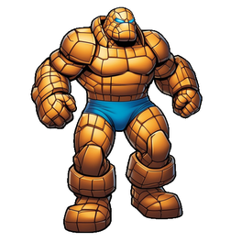
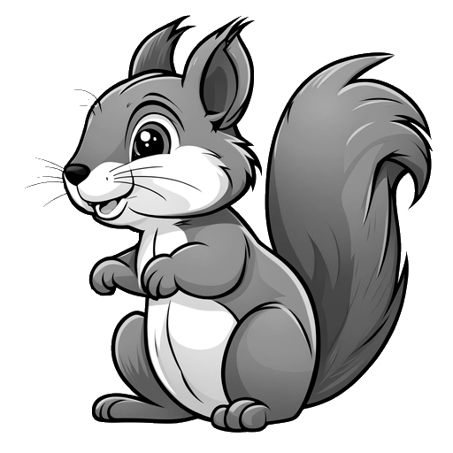
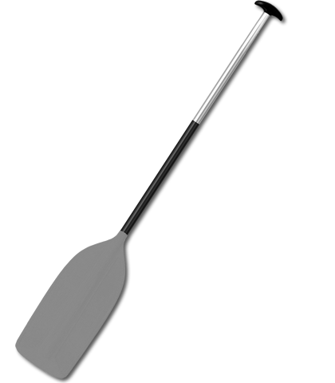







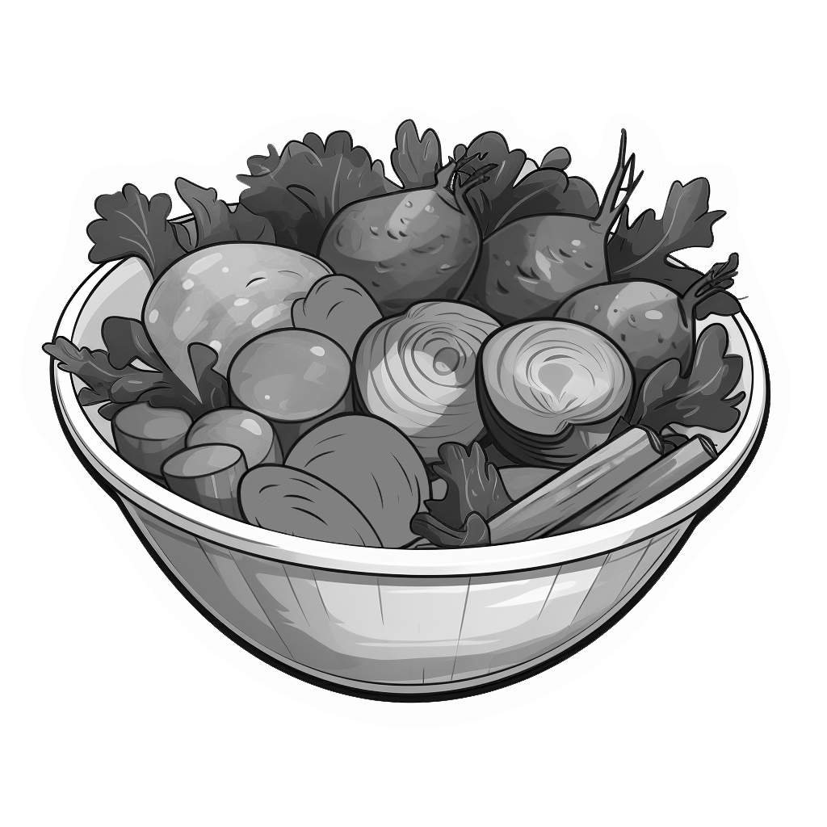

Ля-ля-ля, ля-ля-ля - ось висока скеля.
Лат-лат-лат, лат-лат-лат - мамі купимо халат.
Ло-ло-ло, ло-ло-ло - у човні зламано весло.
Ла-ла-ла - у нас білочка жила.
Ол ол ол ло ло ло - ми забили гол.
Улка улка улка улка улка улка - на тарілці булка.
Лат ла лат лат ла лат - приготуємо салат.

